Slide 1
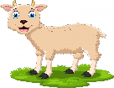
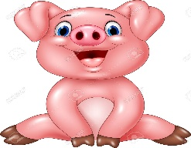

S | T | H | J | P | G | F | x | z | Q
W | P | E | R | R | O | S | C | M | G
C | Q | T | P | C | N | V | D | C | A
A | D | O | R | Z | X | C | M | K | LL
B | T | V | C | E | R | D | O | L | I
A | H | E | J | Ñ | P | B | x | Ñ | N
LL | C | J | G | D | J | P | L | H | A
O | F | A | L | G | A | T | O | G | H
P
E
R
R
O
G
CABALLO
PERRO
C
A
A
O
LL
VACA
OVEJA
B
V
C
E
R
D
O
I
CERDO
A
E
N
LL
J
A
GALLINA
GATO
O
A
G
A
T
O

